Slide 1
Kajian fenomenologi pada kafe dengan open seating area di surabaya
Studi Kasus: de’Excelso Tunjungan Plasa IV, de’Excelso Galaxy Mal II, dan de’Excelso Supermal Pakuwon Indah
Stephanie Sanjaya
41406130

Slide 2
Latar Belakang
Surabaya kota metropolitan dengan tingkat mobilitas tinggi
kesibukan yang cukup padat
tingkat kepenatan seseorang
Kurang sarana hiburan alam → mal hiburan alternatif
kafe
de’Excelso :
Area unit
Open seating area
area unit dididesain lebih menarik daripada open seating area
TETAPI
pengunjung lebih suka duduk di open seating area daripada duduk di dalam unit

Slide 3
Kerangka berpikir
Mengapa pengguna cenderung memilih duduk diluar
Kuisioner
Fenomena kafe dengan open seating area: area open seating biasanya lebih diminati daripada area unitnya
Pengamatan fisik
Pengaruh apa yang diakibatkan kondisi fisik kafe terhadap pengunjung
Analisis
Kesimpulan
Dokumentasi

Slide 4
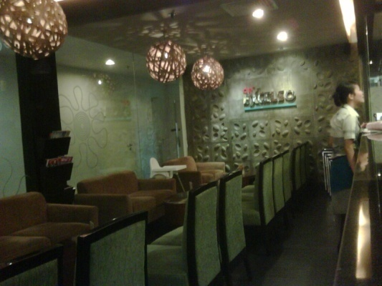
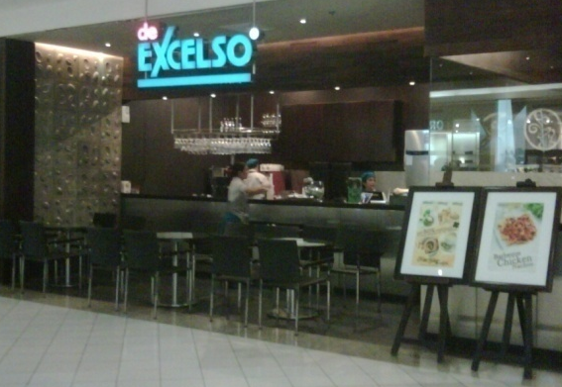
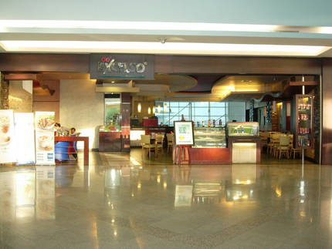
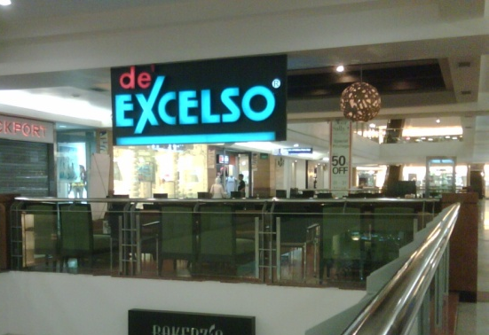
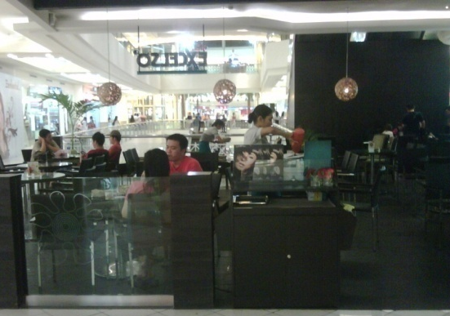
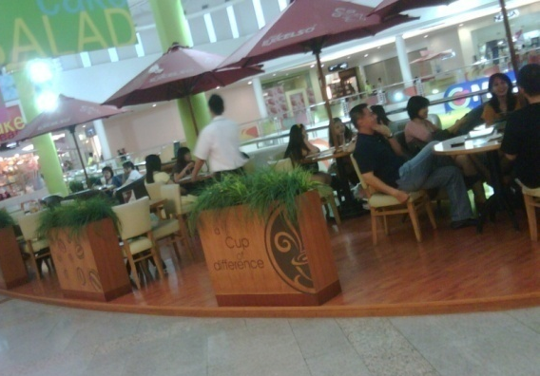
Objek Kajian
de’Excelso TP IV
de’Excelso GM II
de’Excelso SPI
AREAUNIT
OPEN SEATING AREA

Slide 5

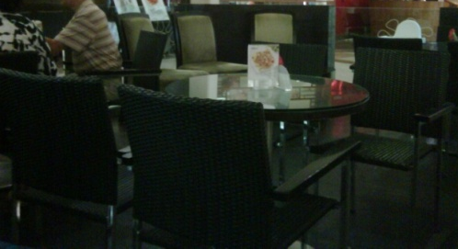
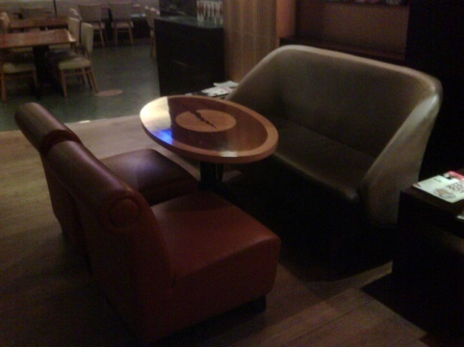
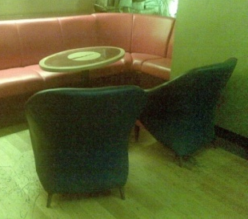
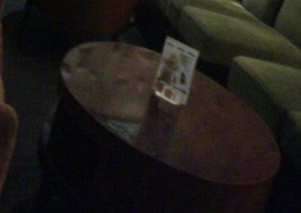
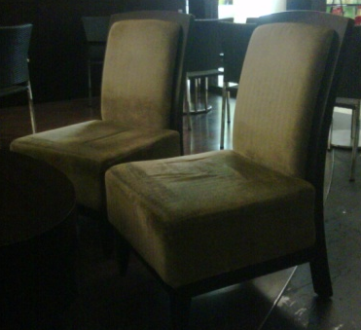
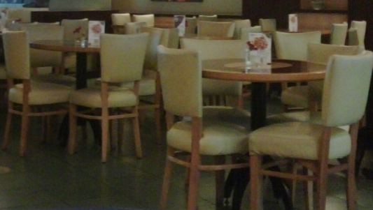
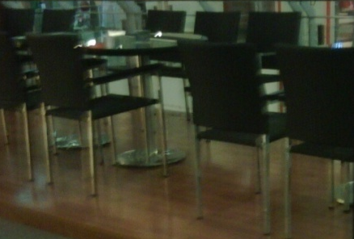
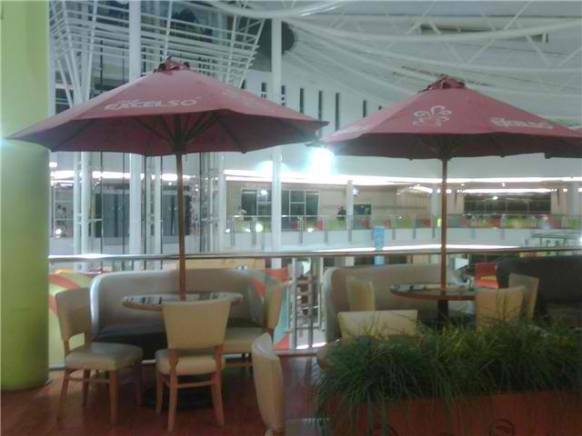
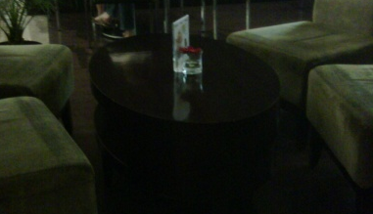
Perabot
de’Excelso TP IV
de’Excelso GM II
de’Excelso SPI

Slide 6
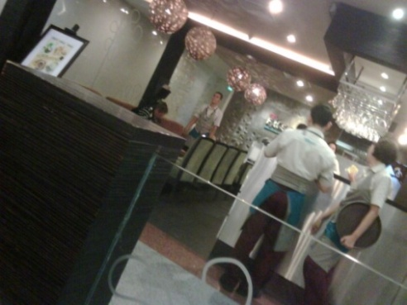
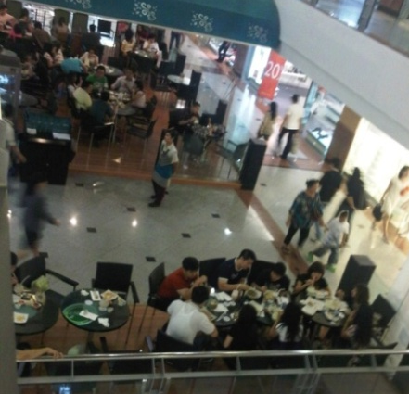
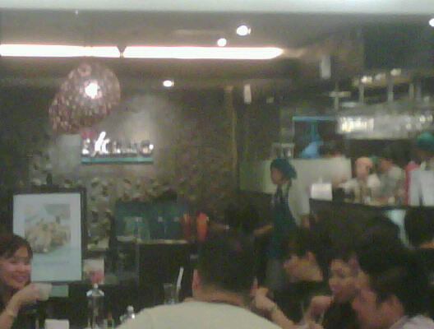
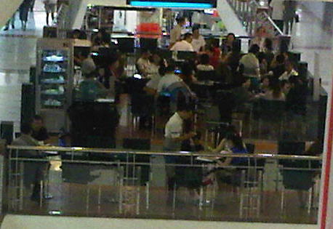
De’Excelso TP IV
area open seating > area unit.
Rata-rata pada hari sabtu dan minggu pukul 16.00-22.00 pengunjung ± 50-55 meja.
80 % pengunjung → di open seating area.
Unit dan open seating area pukul 18.00
Unit dan open seating area pukul 20.00

Slide 7
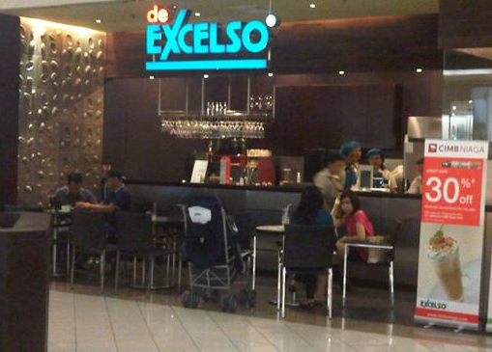
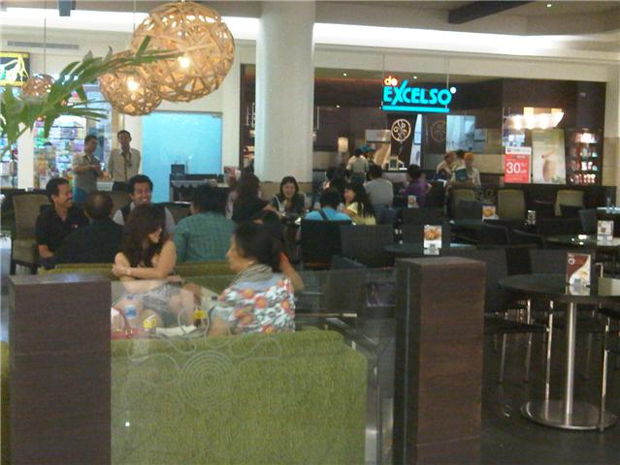
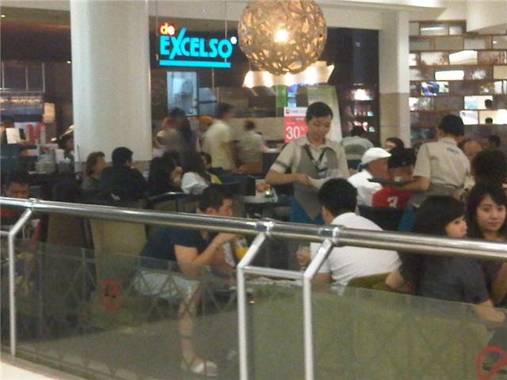
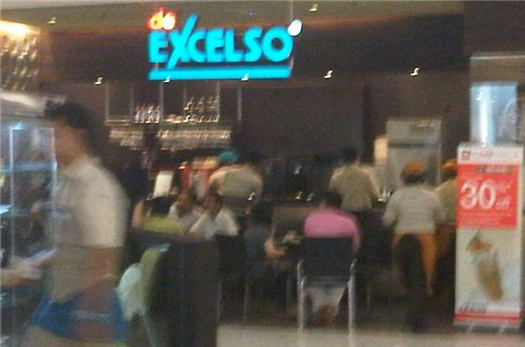
De’Excelso Galaxy Mal II
area open seating > area unitnya seperti di de’Excelso TP 4.
Rata-rata pada hari sabtu dan minggu pukul 16.00-22.00 pengunjung ± 45-55 meja.
70 % pengunjung → di open seating area.
Unit dan open seating area pukul 19.00
Unit dan open seating area pukul 21.00

Slide 8
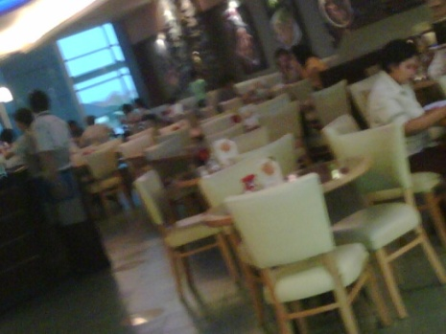

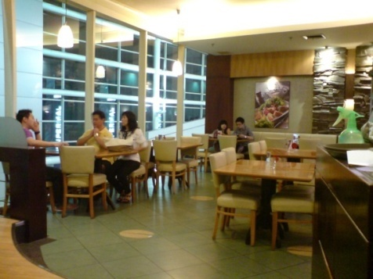
De’Excelso Supermal Pakuwon Indah
area unit > open seating area.
Rata-rata pada hari sabtu dan minggu pukul 16.00-22.00 pengunjung ± 40-50 meja.
60 % pengunjung →di dalam unit
Unit dan open seating area pukul 18.00
Unit dan open seating area pukul 20.00

Slide 9
Analisa Perbandingan Hasil Kuisioner
No | PERTANYAAN | HASIL KUISIONER |  |  |  |  |  |  |  |  | FAKTA
1. | de’Excelso mana yang sering anda datangi ? | a. Tunjungan Plasa IV (TP IV) 60 orang |  |  | b. Galaxy Mal II (GM II) 24 orang |  |  | c. Supermal Pakuwon Indah (SPI) 16 orang |  |  | Penggunjung lebih suka datang ke de’Excelso TP IV. (1)
 |  | Kesimpulan: Sebagian besar responden menyatakan bahwa mereka lebih sering datang ke de’Excelso TP IV
2. | Kapan biasanya anda datang ke de’Excelso ? | a. weekdays (senin-jumat) 12 org | b. weekend (sabtu-minggu) 48 org | a. weekdays (senin-jumat) 5 org |  | b. weekend (sabtu-minggu) 19 org | a. weekdays (senin-jumat) 5 org |  |  | b. weekend (sabtu-minggu) 11 org | Pengunjung lebih suka datang ke de’Excelso TP IV, GM II, dan SPI pada akhir pekan. (2)
 |  | Kesimpulan: Pengunjung delebih suka datang ke de’Excelso TP IV pada akhir pekan |  | Kesimpulan: Pengunjung lebih suka datang ke de’Excelso GM II pada akhir pekan |  |  | Kesimpulan: Pengunjung lebih suka datang ke de’Excelso SPI pada akhir pekan
3. | Tempat duduk mana yang sering anda pilih? | a. di dalam unit 20 org Karena: i. lebih private (11 org) ii. Furnitur nyaman (6 org) iii. interiornya menarik (3 org) iv. lokasi lebih luas (-) v. lain-lain (-) | b. di open seating area 40 org Karena: i. view lebih bebas (31 org) ii. interior menarik (1org) iii. furnitur nyaman (2org) iv. lokasi lebih luas (6 org) v. lain-lain (-) | a. di dalam unit 11 org Karena: i. lebih private (8 org) ii. Furnitur nyaman (-) iii. interiornya menarik (3 org) iv. lokasi lebih luas (-) v. lain-lain (-) |  | b. di open seating area 13 org Karena: i. view lebih bebas (11 org) ii. interior menarik (-) iii. furnitur nyaman (-) iv. lokasi lebih luas (2 org) v. lain-lain (-) | a. di dalam unit 12 org Karena: . lebih private (6 org) ii. Furnitur nyaman (4org) iii. interiornya menarik (1 org) iv. lokasi lebih luas (1 org) v. lain-lain (-) |  | b. di open seating area 4 org Karena: i. view lebih bebas (3 org) ii. interior menarik (1 org) iii. furnitur nyaman (-) iv. lokasi lebih luas (-) v. lain-lain (-) |  | de’Excelso TP IV dan GM II: pengunjung lebih suka duduk di open seating area (view lebih bebas) namun sirkulasi di open seating area kurang baik → terlalu dekat dengan tempat duduk di sampingnya. (3a)

Slide 10
 |  | Tunjungan Plasa IV |  | Galaxy Mal II |  | Supermal Pakuwon Indah
 |  | di dalam unit | di open seating area | di dalam unit | di open seating area | di dalam unit | di open seating area
 | Apakah anda merasa cukup leluasa bergerak di tempat anda duduk ? Apakah anda sering mengganti posisi ketika anda duduk? Apakah tempat duduk anda terlalu berdekatan dengan tempat duduk lain disamping anda? | a. ya (20 org) b. tidak (1org) a. ya (10 org) b. tidak (10org) a. ya (20 org) b. tidak (1 org) | a. ya (36 org) b. tidak (4 org) a. ya (16 org) b. tidak (24org) a. ya (20 org) b. tidak (1 org) | a. ya (9 org) b. tidak (2org) a. ya (9 org) b. tidak (2org) a. ya (20 org) b. tidak (1org) | a. ya (11 org) b. tidak (2org) a. ya (6 org) b. tidak (7org) a. ya (20 org) b. tidak (1org) | a. ya (12 org) b. tidak (-) a. ya (7 org) b. Tidak (5 org) a. ya (20 org) b. tidak (1 org) | a. ya (4 org) b. tidak (-) a. ya (1 org) b. tidak (3org) a. ya (20 org) b. tidak (1org) | -de’Excelso SPI: pengunjung lebih suka duduk didalam unit (lebih private) dan sirkulasi didalam unit juga cukup baik. (3b)
 |  | Kesimpulan: Pengunjung de’Excelso TP IV lebih suka duduk di open seating area, karena bisa mendapatkan view lebih bebas. Mereka merasa cukup leluasa bergerak di tempat mereka duduk, tidak sering mengganti posisi duduk, dan merasa tempat duduk mereka terlalu berdekatan dengan tempat duduk lain disamping mereka. |  | Kesimpulan: Pengunjung de’Excelso GM II lebih suka duduk di open seating area, karena bisa mendapatkan view lebih bebas. Mereka merasa cukup leluasa bergerak di tempat mereka duduk, tidak sering mengganti posisi duduk, dan merasa tempat duduk mereka terlalu berdekatan dengan tempat duduk lain disamping mereka. |  | Kesimpulan: Pengunjung de’Excelso SPI lebih suka duduk di dalam unit, karena mereka merasa lebih privat. Mereka merasa cukup leluasa bergerak di tempat mereka duduk, tidak sering mengganti posisi duduk, dan juga tidak merasa tempat duduk mereka terlalu berdekatan dengan tempat duduk lain disamping mereka.

Slide 11
 |  | Tunjungan Plasa IV |  | Galaxy Mal II |  | Supermal Pakuwon Indah
 |  | di dalam unit | di open seating area | di dalam unit | di open seating area | di dalam unit | di open seating area
4. | Fasilitas duduk apa yang lebih anda suka ? a. kursi b. sofa | (-) (20 org) | (6 org) (34 org) | (-) (20 org) | (6 org) (34 org) | (-) (20 org) | (6 org) (34 org) | Pengunjung de’Excelso TP IV, GM II, dan SPI lebih menyukai fasilitas duduk berupa sofa. (4)
 |  | Kesimpulan: Pengunjung de’Excelso TP IV lebih menyukai fasilitas duduk berupa sofa. |  | Kesimpulan: Pengunjung de’Excelso GM II lebih menyukai fasilitas duduk berupa sofa. |  | Kesimpulan: Pengunjung de’Excelso SPI lebih menyukai fasilitas duduk berupa sofa.
5. | Jika tidak mendapatkan tempat duduk yang anda inginkan, apa yang anda lakukan? a. menunggu hingga tempat yang anda inginkan ada b. duduk di tempat yang ada saja c. memilih ke kafe lain | (-) (15 org) (5 org) | (-) (20 org) (20 org) | (1 org) (6 org) (4 org) | (-) (7 org) (6 org) | (-) (7 org) (5 org) | (-) (2 org) (2 org) | Pengunjung de’Excelso TP IV, GM II, dan SPI memilih untuk duduk di tempat yang ada saja bila mereka tidak mendapatkan tempat yang mereka inginkan. (5)
 |  | Kesimpulan: Pengunjung de’Excelso TP IV cenderung memilih untuk duduk di tempat duduk yang ada saja bila mereka tidak mendapatkan tempat yang mereka inginkan. |  | Kesimpulan: Pengunjung de’Excelso GM II cenderung memilih untuk duduk di tempat duduk yang ada saja bila mereka tidak mendapatkan tempat yang mereka inginkan. |  | Kesimpulan: Pengunjung de’Excelso SPI cenderung memilih untuk duduk di tempat duduk yang ada saja bila mereka tidak mendapatkan tempat yang mereka inginkan.

Slide 12
 |  | Tunjungan Plasa IV |  | Galaxy Mal II |  | Supermal Pakuwon Indah
 |  | di dalam unit | di open seating area | di dalam unit | di open seating area | di dalam unit | di open seating area
6. | Berapa lama biasanya anda menghabiskan waktu di de’Excelso ? a. < 1,5 jam b. > 1,5 jam | (11 org) (9 org) | (18 org) (22 org) | (6 org) (5 org) | (6 org) (7 org) | (7 org) (5 org) | (1 org) (3 org) | Pengunjung de’Excelso TP IV, GM II dan SPI yang memilih duduk di dalam unit cenderung menghabiskan waktu < 1,5 jam sedangkan yang memilih duduk di open seating area cenderung menghabiskan waktu >1,5 jam (6)
 |  | Kesimpulan: Pengunjung de’Excelso TP IV yang memilih duduk di dalam unit cenderung menghabiskan waktu <1,5 jam, sedangkan yang memilih duduk di open seating area cenderung menghabiskan waktu >1,5 jam. |  | Kesimpulan: Pengunjung de’Excelso GM II yang memilih duduk di dalam unit cenderung menghabiskan waktu <1,5 jam, sedangkan yang memilih duduk di open seating area cenderung menghabiskan waktu >1,5 jam. |  | Kesimpulan: Pengunjung de’Excelso SPI yang memilih duduk di dalam unit cenderung menghabiskan waktu <1,5 jam, sedangkan yang memilih duduk di open seating area cenderung menghabiskan waktu > 1,5 jam.
7. | Kegiatan apa yang biasanya anda lakukan di de’Excelso?s a. ngobrol/bersantai b. mengerjakan tugas / pekerjaan c. bertemu klien untuk bisnis d. istirahatsetelah lelah jalan-jalan e. Menikmati menu makanan yang ada | (13 org) (2 org) (-) (4 org) (1 org) | (34 org) (2 org) (2 org) (2 org) (-) | (5 org) (3 org) (-) (2 org) (1 org) | (9 org) (1 org) (-) (3 org) (-) | (8 org) (-) (1 org) (2 org) (1 org) | (2 org) (-) (1 org) (1 org) (-) | Pengunjung yang datang ke de’Excelso TP IV, GM II dan SPI biasanya menghabiskan waktu dengan ngobrol atau bersantai. (7)
 |  | Kesimpulan: Pengunjung yang datang ke de’Excelso TP IV biasanya menghabiskan waktu dengan ngobrol atau bersantai |  | Kesimpulan: Pengunjung yang datang ke de’Excelso GM II biasanya menghabiskan waktu dengan ngobrol atau bersantai |  | Kesimpulan: Pengunjung yang datang ke de’Excelso SPI biasanya menghabiskan waktu dengan ngobrol atau bersantai

Slide 13
 |  | Tunjungan Plasa IV |  | Galaxy Mal II |  | Supermal Pakuwon Indah
 |  | di dalam unit | di open seating area | di dalam unit | di open seating area | di dalam unit | di open seating area
8. | Area kafe seperti apa yang lebih anda suka? a. terbuka b. tertutup | (5 org) (15 org) | (35 org) (5 org) | (6 org) (5 org) | (13 org) (-) | (7 org) (5 org) | (4 org) (-) | Pengunjung de’Excelso TP IV, GM II dan SPI cenderung lebih menyukai area kafe yang tebuka. (8)
 |  | Kesimpulan: Pengunjung de’Excelso TP IV yang memilih duduk di dalam unit →area kafe tertutup, sedangkan pengunjung yang memilih duduk di open seating area lebih menyukai area kafe terbuka. |  | Kesimpulan: Pengunjung de’Excelso GM II lebih menyukai area kafe yang terbuka. |  | Kesimpulan: Pengunjung de’Excelso SPI lebih menyukai area kafe yang terbuka.
9. | Pencahayaan kafe seperti apa yang anda suka? a. terang b. teduh/remang | (2 org) (18 org) | (10 org) (30 org) | (2 org) (9 org) | (5 org) (8 org) | (6 org) (6 org) | (1 org) (3 org) | Pengunjung yang datang ke de’Excelso TP IV, GM II, dan SPI lebih menyukai pencahayaan kafe yang teduh atau remang. (9)
 |  | Kesimpulan: Pengunjung de’Excelso TP IV lebih menyukai pencahayaan kafe yang teduh atau remang |  | Kesimpulan: Pengunjung de’Excelso GM II lebih menyukai pencahayaan kafe yang teduh atau remang |  | Kesimpulan: Pengunjung de’Excelso SPI lebih menyukai pencahayaan kafe yang teduh atau remang

Slide 14
 |  | Tunjungan Plasa IV |  | Galaxy Mal II |  | Supermal Pakuwon Indah
 |  | di dalam unit | di open seating area | di dalam unit | di open seating area | di dalam unit | di open seating area
10. | Pencahayaan dengan warna apa yang lebih anda sukai untuk kafe? a. putih b. kuning | (-) (20 org) | (5 org) (35 org) | (2 org) (9 org) | (-) (13 org) | (2 org) (10 org) | (-) (4 org) | Pengunjung de’Excelso TP IV, GM II, dan SPI lebih menyukai pencahayaan dengan warna kuning untuk kafe. (10)
 |  | Kesimpulan: Pengunjung de’Excelso TP IV lebih menyukai pencahayaan dengan warna kuning untuk kafe. |  | Kesimpulan: Pengunjung de’Excelso GM II lebih menyukai pencahayaan dengan warna kuning untuk kafe. |  | Kesimpulan: Pengunjung de’Excelso SPI lebih menyukai pencahayaan dengan warna kuning untuk kafe.
11. | Secara keseluruhan bagaimana servis yang diberikan de’Excelso? a. baik b. kurang baik | (19 org) (1 org) | (40 org) (-) | (10 org) (1 org) | (12 org) (1 org) | (12 org) (-) | (4 org) (-) | Pengunjung de’Excelso TP IV, GM II, dan SPI memberikan penilaian baik terhadap servis yang diberikan. (11)
 |  | Kesimpulan: Mayoritas pengunjung de’Excelso TP IV memberikan penilaian baik terhadap servis yang diberikan. |  | Kesimpulan: Mayoritas pengunjung de’Excelso GM II memberikan penilaian baik terhadap servis yang diberikan. |  | Kesimpulan: Mayoritas pengunjung de’Excelso SPI memberikan penilaian baik terhadap servis yang diberikan.

Slide 15
Analisa Data Perbandingan Hasil Kuisioner
Fakta (3a)
Pengunjung de’Excelso TP IV dan GM II lebih suka duduk di open seating area (view lebih bebas)
Fakta (8)
Pengunjung de’Excelso TP IV, GM II dan SPI cenderung lebih menyukai area kafe yang tebuka
Analisa:
Open seating area adalah area duduk terbuka, menggunakan pembatas berupa partisi kecil → memungkinkan kita untuk melihat dengan bebas sebab tidak ada dinding pembatas yang menghalangi dan menjaga kontak langsung dengan lingkungan sekitar.
Kesimpulan:
Open seating area lebih disukai karena pengunjung yang duduk di dalamnya bisa mendapatkan view yang lebih bebas.

Slide 16
Fakta (4)
Pengunjung de’Excelso TP IV, GM II, dan SPI lebih menyukai fasilitas duduk berupa sofa
Fakta di lapangan
De’Excelso TP IV, GM II dan SPI lebih banyak menggunakan fasilitas duduk berupa kursi
Kesimpulan:
Fasilitas duduk berupa sofa memang lebih digemari, namun pengunjung juga tidak bermasalah dengan fasilitas duduk berupa kursi
Analisa:
Menurut hasil kuisioner, responden lebih menyukai sofa. Tetapi di lapangan lebih banyak fasilitas duduk berupa kursi. Pengunjung yang datang juga merasa cukup nyaman dengan fasilitas duduk yang ada.

Slide 17
Fakta (3a)
Pengunjung de’Excelso TP IV dan GM II lebih suka duduk di open seating area.
Fakta (3b)
Pengunjung de’Excelso SPI lebih suka duduk didalam unit.
Kesimpulan:
Luas area suatu kafe merupakan salah satu aspek yang mempengaruhi pengunjung dalam memilih tempat duduk di sebuah kafe
Analisa:
Luas area unit de’Excelso SPI > luas
area unit de’Excelso TP IV dan GM II.
Luas area open seating de’Excelso TP IV
dan GM II > luas open seating area
de’Excelso SPI.

Slide 18
Fakta (9)
Pengunjung de’Excelso TP IV, GM II, dan SPI lebih menyukai pencahayaan kafe yang teduh atau remang
Fakta (10)
Pengunjung de’Excelso TP IV, GM II, dan SPI lebih menyukai pencahayaan dengan warna kuning untuk kafe
Fakta (7)
Pengunjung yang datang ke de’Excelso TP IV, GM II dan SPI biasanya menghabiskan waktu dengan ngobrol atau bersantai
Analisa:
Pencahayaan yang teduh atau remang dengan warna kuning → mampu memberikan kesan menenangkan bagi pengunjung. menghadirkan suasana nyaman dalam ruangan.
Tujuan utama kafe adalah tempat hiburan untuk merelaksasi diri dengan menawarkan suasana yang nyaman.
Kesimpulan:
Pencahayaan yang teduh atau remang dengan warna kuning cocok untuk sebuah kafe karena mampu menghadirkan suasana nyaman dalam ruang

Slide 19
Fakta (6)
Pengunjung de’Excelso TP IV, GM II dan SPI yang memilih duduk di dalam unit cenderung menghabiskan waktu < 1,5 jam
Fakta (6)
Pengunjung de’Excelso TP IV, GM II dan SPI yang memilih duduk di open seating area cenderung menghabiskan waktu > 1,5 jam
Kesimpulan:
Area yang kurang luas bila diberi dinding pembatas yang tinggi dan masif akan terkesan semakin sempit, memberikan perasaan terkungkung dan tidak nyaman.
Analisa:
Pengunjung menghabiskan waktu lebih sedikit ketika berada di dalam unit → area di dalam unit cenderung lebih sempit daripada di open seating area. Di dalam unit, pengunjung dilingkupi oleh dinding-dinding yang tinggi dan masif yang menyebabkan rasa terkungkung dan tidak nyaman.

Slide 20
Kesimpulan
- Open seating area lebih disukai →view yang lebih bebas.
- open seating area → lebih luas →pengunjung merasa nyaman dan tidak merasa terkungkung.
- Pencahayaan teduh/remang dengan warna kuning cocok untuk sebuah kafe → mampu menghadirkan suasana nyaman dalam ruang
- Sofa lebih disukai, namun pengunjung juga tidak bermasalah dengan fasilitas duduk berupa kursi

Slide 21
Terima Kasih

